Slide 1
Gestão e Governança Tecnologia da Informação
Análise e Desenvolvimento de Sistemas
Prof. Claudio Lima - http://lattes.cnpq.br/9330552327454666

Slide 2
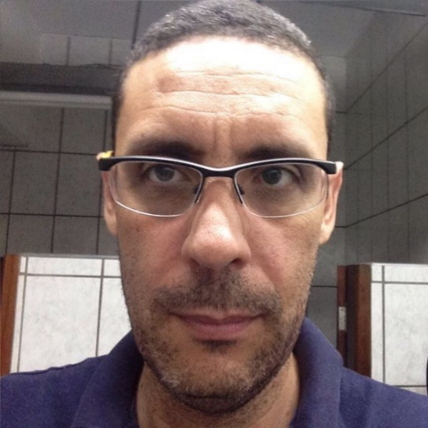
Informações sobre o Profº. Claudio
Formação Acadêmica :
Graduado em Ciência da Computação pela UNITAU;
Pós Graduado em Formação Pedagógica pela UNIMEP
(METODISTA DE PIRACICABA-SP);
Pós Graduado em Engenharia de Sistemas pela ESAB;
Pós Graduado em Psicopedagogia pela FALC;
Mestrando incompleto em Engenharia da Computação pelo ITA.
Experiência Profissional :
Tenho experiência 20 anos no Mercado de Tecnologia Gestão GSB – Gerdau- SA;
Atualmente trabalho com Professor da Fatec-SJC, ETEC e no curso de Gestão Empresarial da FATEC, modalidade a distância, como professor responsável pela disciplina Sistemas de Informação, mediador online da disciplina de Informática Aplicada e Coordenador de Projetos EaD.
e-mail: claudioelima@gmail.com

Slide 3
Apresentação dos Alunos
Qual é o seu nome ?
De onde é?
O que faz?
Qual sua expectativa para este semestre ?
O que tem por hobby, etc.

Slide 4
Objetivos
Gestão e Governança de TI. Conhecer as técnicas e ferramentas para desenvolvimento de Gestão de TI, adequadas ao sucesso da empresa.

Slide 5
Ementa
O Gestor de Negócios e da Informação;
Alinhando a TI com os Negócios;
Governança de TI;
Gestão da Infraestrutura de TI (Melhores práticas).

Slide 6
Metodologia
Expositiva;
Mídias;
Pesquisas;
Aprendizagem Baseada em Projetos Reais (RPBL)

Slide 7
Carga Horária da Disciplina
Carga Horária Semanal
04 horas/aula
02 teóricas
02 práticas
Carga Horária Semestral
80 horas/aula

Slide 8
Critério de Avaliação
Projeto (API) – 60%
GGTI – 40%
4 Entregas
Conceito Situação
20 Faltas Reprovado por faltas
< 6 Reprovado
Recuperação
>= 6 Aprovado

Slide 9
Avaliação
PACER
Proatividade
Uma pessoa que tem proatividade é alguém que tem uma grande capacidade de resolver problemas rapidamente. Em geral uma pessoa proativa costuma ter a habilidade de perceber um problema logo no início ou antes mesmo que ele aconteça.
Autonomia
Colaboração
Entrega de Resultados

Slide 10
Bibliografia
Van Haren Publisher, 2008.
LAHTI, C.; PETERSON, R. SARBANES - OXLEY COBIT e ferramentas open source. SP: Alta books, 2006.
MAGALHÃES, I. L.; PINHEIRO, W. Gerenciamento de Serviços de TI na Prática: Uma Abordagem com Base na ITIL. SP: Novatec, 2007.

Slide 11
Cursos Gratuitos
https://www.portalgsti.com.br/
https://www.ev.org.br/
http://www5.fgv.br/fgvonline/cursosgratuitos.aspx

